Slide 1

«КУБАНСКИЙ ГОСУДАРСТВЕННЫЙ УНИВЕРСИТЕТ»
Физико-технический факультет
Кафедра радиофизики и нанотехнологий
Изучение кето-енольной тауотомерии и депротонирование молекулы 3-ацетилнонадекан-2,4-диона в растворе и монослоях Ленгмюра.
Работу выполнила:
Савченко Кристина
Курс: 4
Специальность : Электроника и наноэлектроника
Научный руководитель: канд. хим. наук И.Н. Репина

Slide 2
Цель : Исследование процессов кето-енольной таутомерии и депротонирования молекулы 3-ацетилнонадекан-2,4-диона (L) в растворе и монослоях Ленгмюра.
Задачи:
1) Исследование процессов кето - енольной таутомерии и депротонирование молекулы L в среде этилового спирта методом электронной спектроскопии. 2) Определение концентрации и объема раствора дифильного β-дикетона для создания истинного монослоя Ленгмюра.
3) Изучение процессов кето - енольной таутомерии и депротонирование молекул β-дикетона в монослоях Ленгмюра.

Slide 3
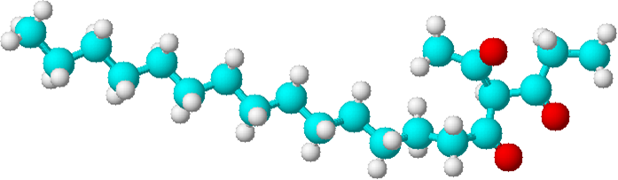

Структура молекулы исследуемого L
[1] Турмасова, А.А. Адамантилирование β-дикарбонильных соединений / А. А. Турмасова, Е. С. Спесивая, Дж. Н. Коншина, В. В. Коншин/ Изв. АН. Сер. хим. – 2012. – C. 1717 - 1721.
S₌≈ 125,84Å²
S_{II}≈28,3Å²

Slide 4

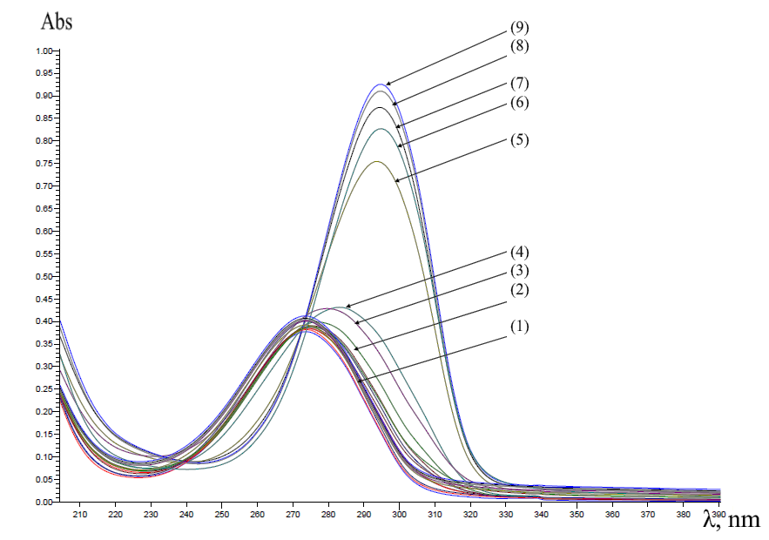
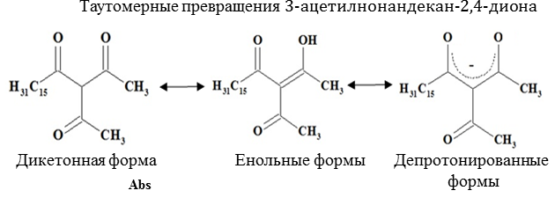
Спектрофотометрическое исследование таутомерных превращений молекулы L в зависимости от значения pH раствора [2]
Константы депротонирования для L b acac
В-во | pKа | Среда
L | 13,45 ± 0,1 | этанол
acac | 11,8 ± 0,1 | этанол
ЭСП 5•10⁻⁵ М L в зависимости от значения pH среды (этиловый спирт)
pH˂10; (2) рН=10,39; (3) рН=10,51;
(4) рН=10,8; (5) рН=11,5; (6) рН=11,7;
(7) рН=11,83; (8) рН=11,98; (9) рН=12,01
[2] Степаниденко Е. А. ИССЛЕДОВАНИЕ КЕТО–ЕНОЛЬНОЙ ТАУТОМЕРИИ 3–АЦЕТИЛНОНАНДЕКАН–2,4–ДИОНА МЕТОДОМ ЭЛЕКТРОННОЙ СПЕКТРОСКОПИИ / Курсовая работа, Красчнодар, 2014

Slide 5

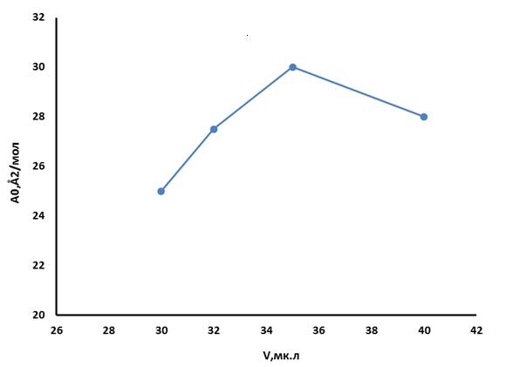


Определение оптимальной концентрации и объема раствора 3-ацетилнонадекан-2,4-дион, необходимых для формирования истинного монослоя Ленгмюра.
-площадь, приходящаяся на одну молекулу
( L - длинна ванны (м); D - ширина (м);
N - всего молекул рабочего вещества)
- площадь на 1 молекулу в монослое;
- рабочий объём раствора
(C - концентрация рабочего раствора (г/мл); V - объём рабочего раствора (мл); M - молярная масса (г/моль); NA - число Авогадро (1/моль))
Зависимость A₀ от V (L).
Таким образом получены параметры рабочего раствора L в хлороформе:
С=1 мкмоль/мл
V= 35мкл

Slide 6
Изучение влияния рН субфазы на таутомерную форму молекулы L в монослое Ленгмюра.
Изотермы сжатия монослоев L (C=0,001M)на поверхности водной субфазы с различными значениями pH

Slide 7
Зависимость площади, приходящейся на молекулу (A₀) и давления коллапса (π) монослоев L от pH субфазы
Зависимости площади приходящейся на молекулу
лиганда (A0) от значения pH водной субфазы .
Зависимость давления коллапса
(π-коллапса) монослоев от значения pH водной субфазы.
pH < 6 pH ∼ 7 - 9; pH > 11

Slide 8
Выводы:
Методом электронной спектроскопии изучен процесс кето - енольной таутомерии L в среде этилового спирта при варьировании значений pH среды. Показано, что при низких и средних значениях pH среды в растворе присутствуют как кетонная, так и енольная формы β-дикетона. Увелечение pH среды более 10 приводит к росту концентрации депротонированной формы дикетона.
2) Определена константа депротонирования L, она равна 13.45, что указывает на менее кислую природу лиганда, по сравнению с ацетилацетоном;
3) Определены оптимальная концентрация (0,001M) и объем (35 мкл) раствора L для формирования истинного монослоя Ленгмюра;
4) Анализ зависимостей изменения площади, приходящейся на молекулу в монослое и давления коллапса монослоя от значения pH водной субфазы позволяет предположить, что при pH < 6 в монослое L преобладает дикетонная форма молекулы, при pH 7 - 9 – енольная, а при pH > 12 – депротонированная.

Slide 9
Спасибо за внимание!

